Slide 1
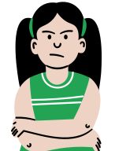
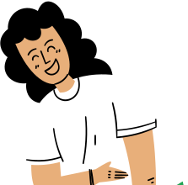

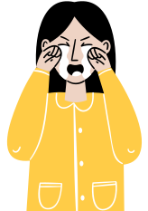
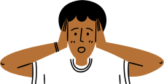
מוטיבציה בחינוך

Slide 2
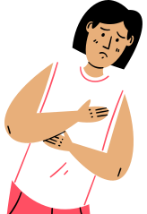
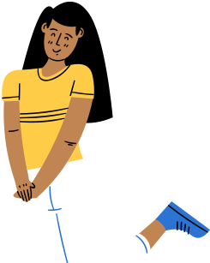
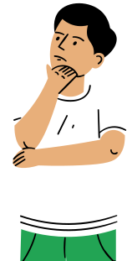

מהי מוטיבציה?
Notes:
מקור המושג "מוטיבציה"
מהמילה הלטינית movere
שפירושה לזוז.

Slide 3
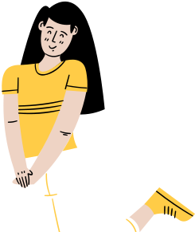
מוטיבציה היא תהליך שבו פעילות מכוונת מטרה מתחילה ומתמשכת
Pintrich and Schunk (2002)

Slide 4
מתמשכת
מכוונת מטרה
פעילות
תהליך
פעילויות מונעות על ידי מוטיבציה נמשכות לאורך זמן
המוטיבציה כוללת הצבת יעדים המספקים את הדחף לפעולה. אנשים מודעים למשהו שהם מנסים להשיג או להימנע ממנו
אין מוטיבציה בלי פעילות, עשייה.
"כוונות רק בתפילה"
מוטיבציה זה תהליך ולא תוצר. לא מבחינים ישירות במוטיבציה אלא מסיקים את קיומה על פי פעולות (השקעת מאמץ, התמדה) והתבטאויות ("אני מאוד רוצה לעבוד על זה")

Slide 5
ממדים להתנהגות מוטיבציונית
משך
התמדה
כיוון
מתייחס לבחירה שעושה האדם בנוקטו פעילות אחת ולא אחרת
איכות
אופי הפעילות
עוצמה
היא רמת ההשקעה שהאדם משקיע בפעילות - רבה או מעטה.
Notes:
אנו מייחסים מוטיבציה להתנהגות הכוללת בחירה בין אלטרנטיבות של מטרות ואמצעים.

Slide 6



תיאורית ערכים-ציפיות
The expectancy-value theory
Eccles et al. 1983; 2002

Slide 7

(מוטיבציה) X (ערך) = ציפייה להצלחה
אני יכולה לעשות את זה
הערך שאקבל

Slide 8
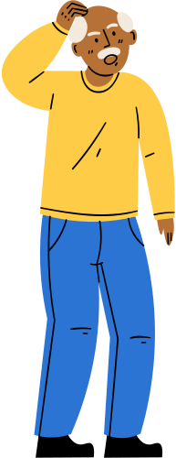
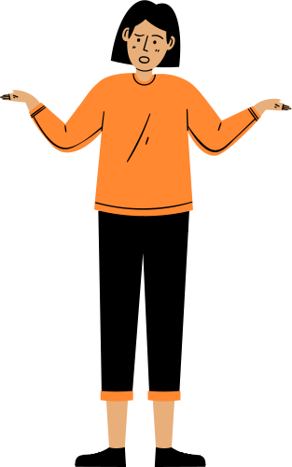

תיאוריית ההכוונה העצמית
The Self-Determination Theory
Deci & Ryan, 1985, 1991))

Slide 9



איך מגבירים מוטיבציה פנימית?
הצורך באוטונומיה
הצורך בתחושת יכולת ומסוגלות
הצורך בקשר ובשייכות
הצורך להיות בשליטה על חיינו (הכוונה אינה לעצמאות אלא לתחושה שפועלים מרצון חופשי ומתוך אינטרסים עצמיים)
הצורך להיות יעיל בהתמודדות עם הסביבה/ המטלות
הצורך בקשרים משמעותיים וקרובים עם אחרים
Notes:
סיפוק הצרכים הבאים יביא את האדם למעורבות עמוקה
ואיכותית בפעילות= flow

Slide 10

סוגי מוטיבציה
מוטיבציה פנימית
מוטיבציה חיצונית
חוסר מוטיבציה
עשיית דבר לשם עצמו
(משום שהוא מעניין או מהנה)
עשיית דבר משום שהוא
מוביל לתוצאה מסוימת

Slide 11

ויסות חיצוני
מוטיבציית ריצוי
מוטיבציית הזדהות
מוטיבציה אינטגרטיבית
מוטיבציה חיצונית
עשיית דבר משום שהוא
מוביל לתוצאה מסוימת

Slide 12
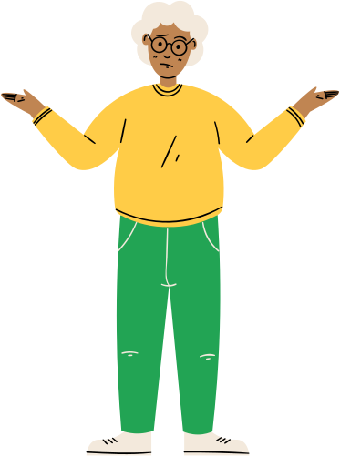
מוטיבציה פנימית
עשיית דבר לשם עצמו
(משום שהוא מעניין או מהנה)
דיכוי מוטיבציה פנימית
תגמולים
איומים ודד-ליינים
הערכה ופיקוח
עידוד מוטיבציה פנימית
אתגר אופטימלי
משוב חיובי ומיידע
הפחתת תחרותיות
אמפתיה וקשר אישי
ביוטי רגשות
תחושת שליטה, בחירה
רלוונטיות, עניין, סקרנות, פנטזיה
הבהרת התועלת או הערך

Slide 13

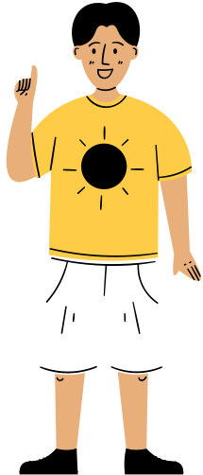
תודה!

